Slide 1
Tổng quan về lập trình Typescript (2)
BÀI 2:
Module: Web Development with Typescript
Phiên bản: 1.2

Slide 2

NỘI DUNG
Nắm được các cú pháp của type enum, tuple, union type
Nắm được cú pháp đặt bí danh ‘alias’ cho type
Nắm được các cú pháp khai báo type function

Slide 3
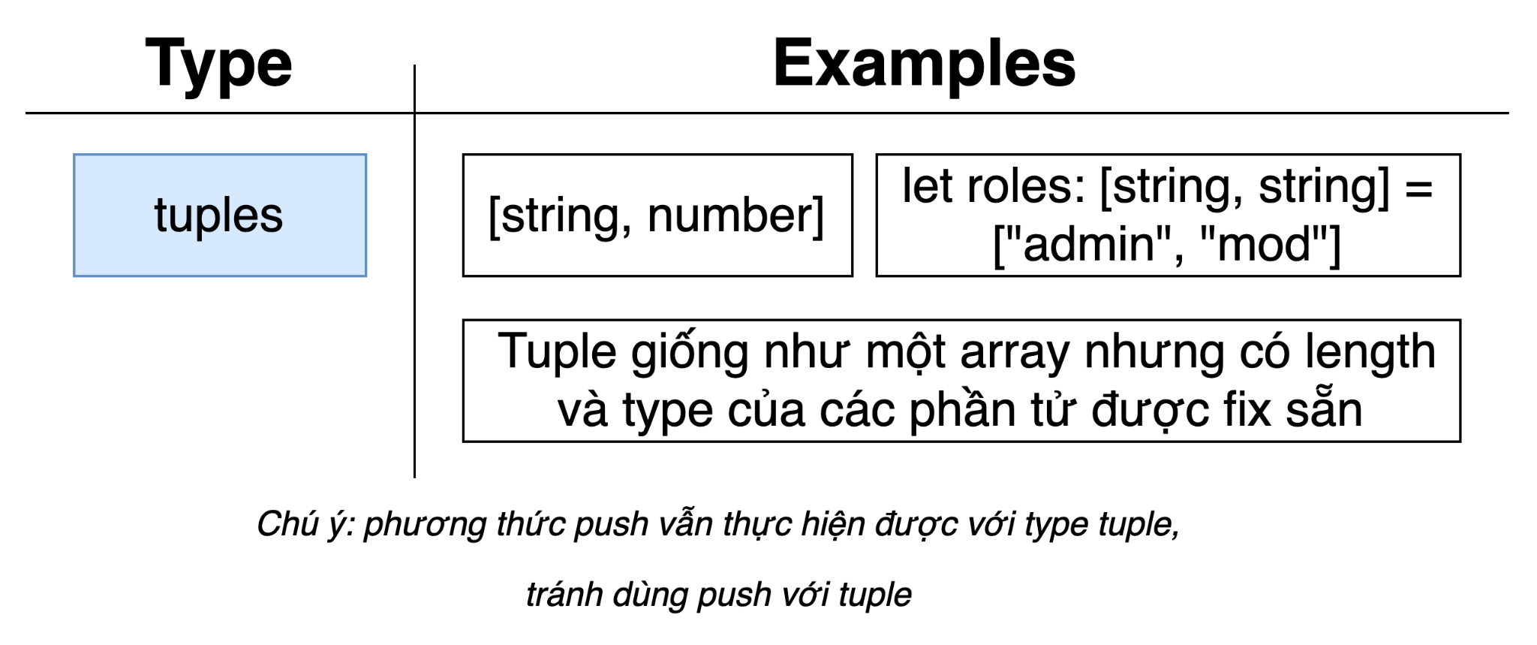
1. Type tuple trong Typescript

Slide 4
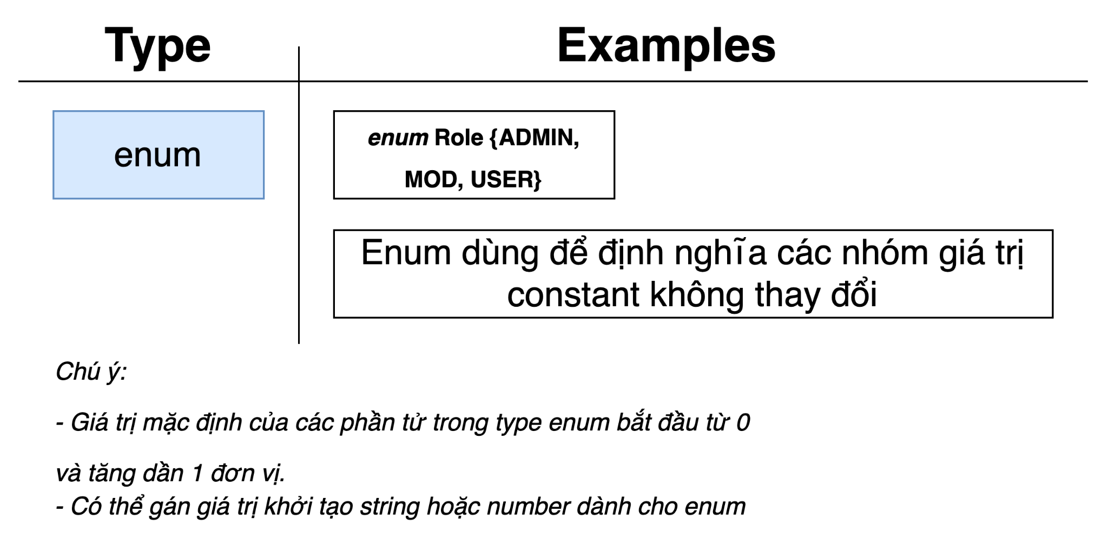
1. Type enum trong Typescript

Slide 5
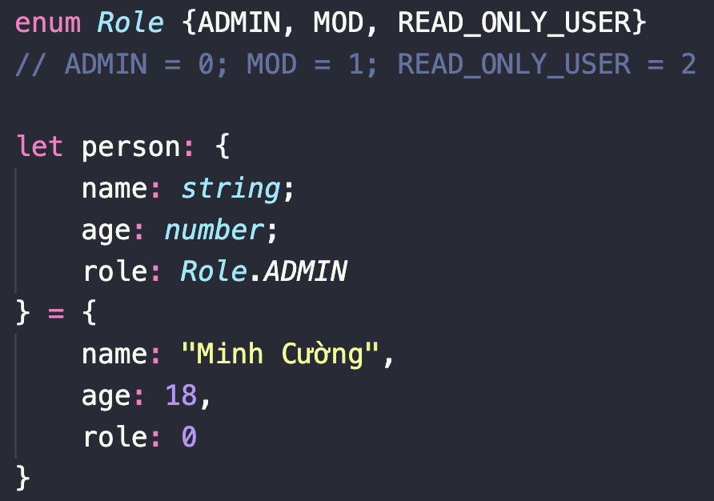
Ví dụ type enum

Slide 6
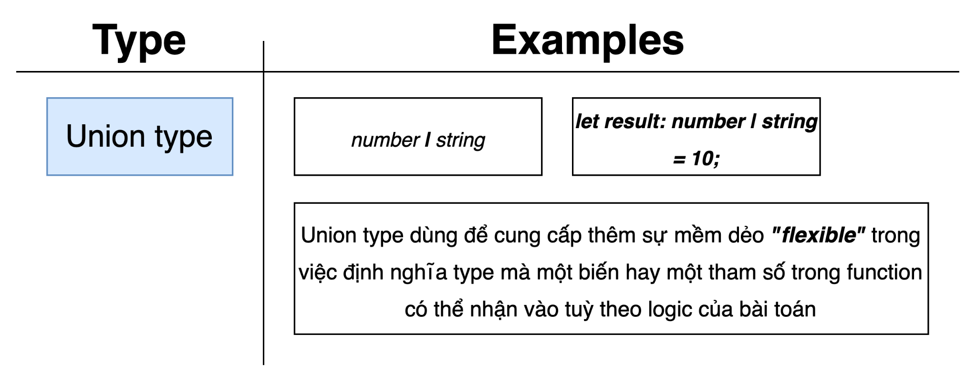
1. Union type trong Typescript

Slide 7
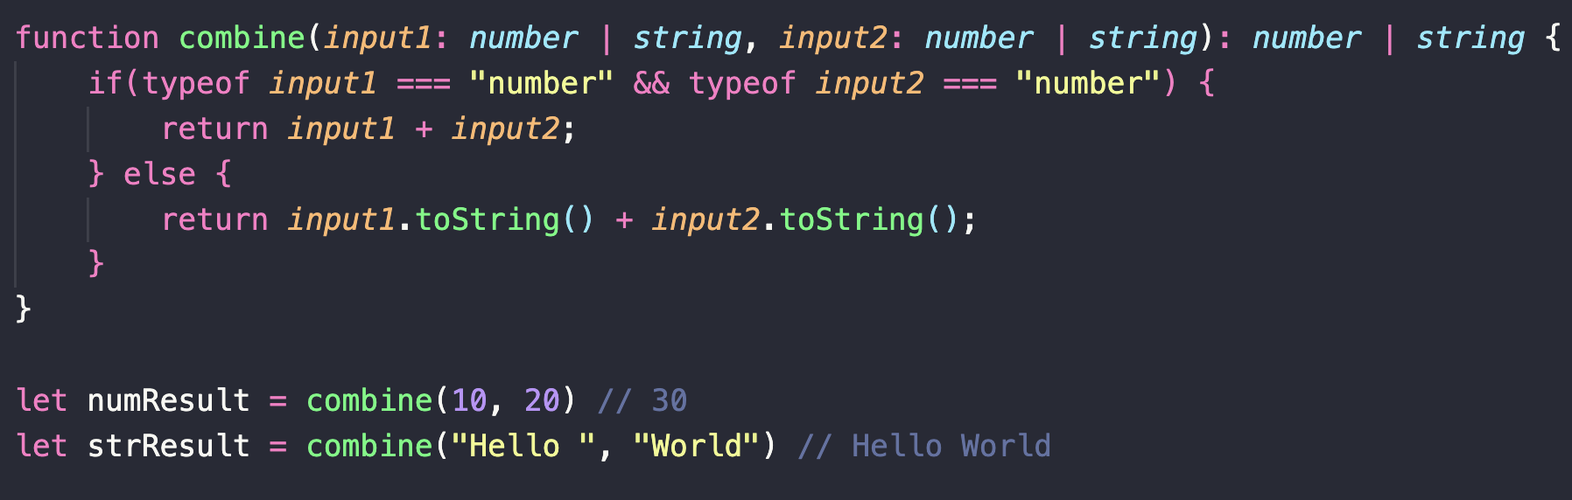
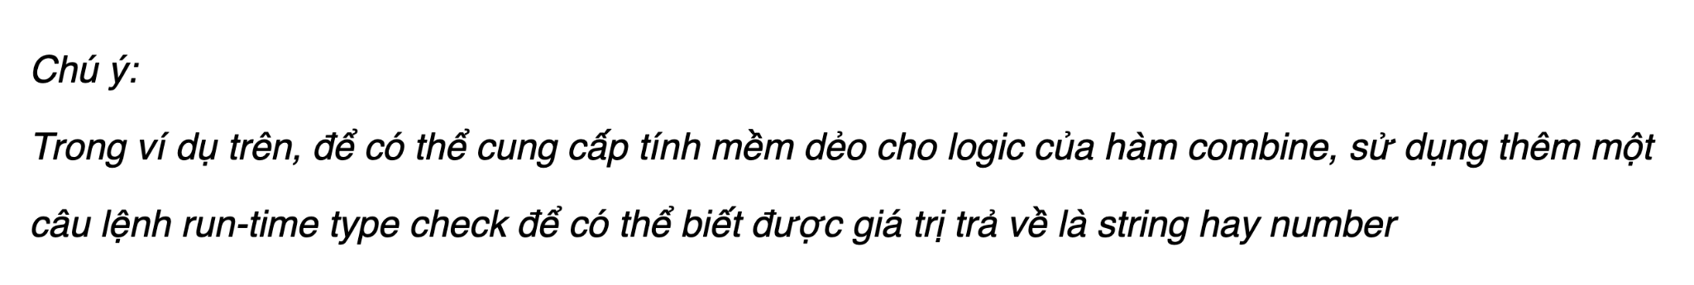
1. Union type trong Typescript

Slide 8
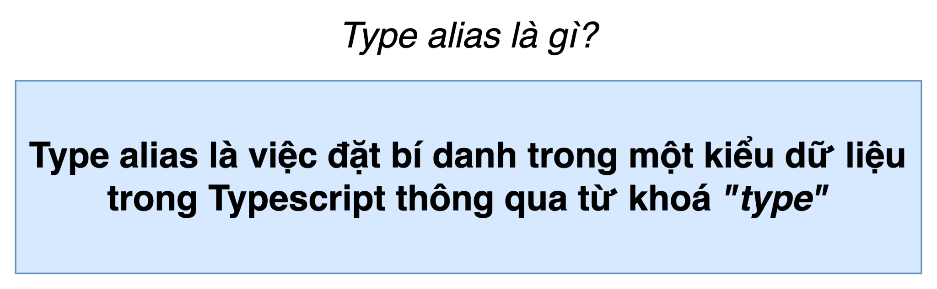
2. Type alias trong Typescript

Slide 9
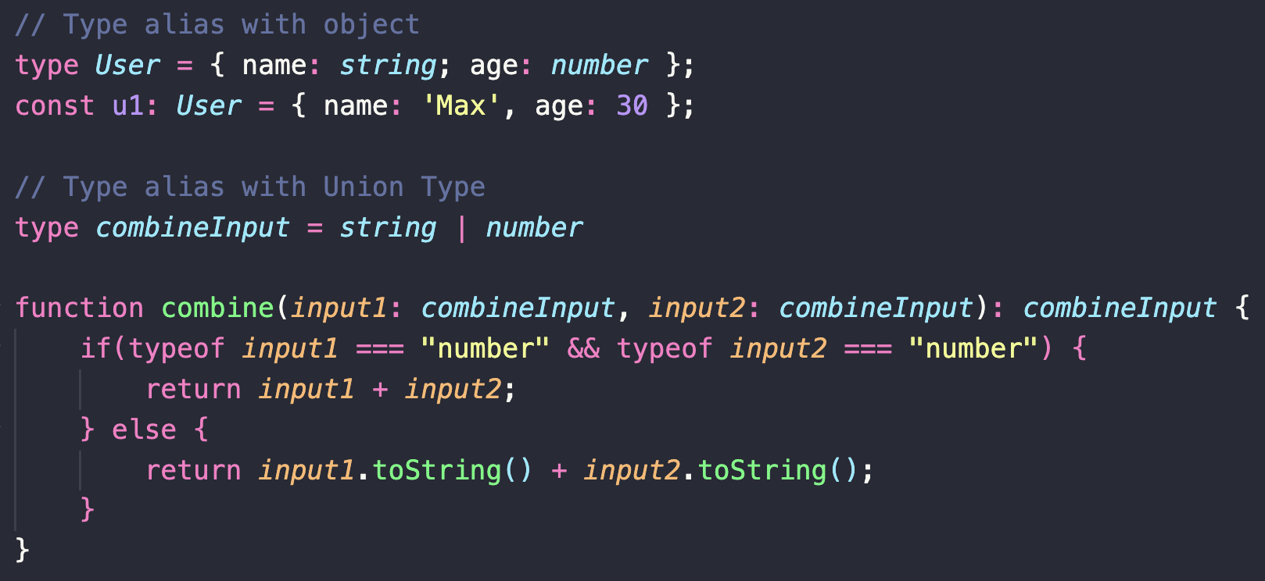
2. Type alias trong Typescript

Slide 10
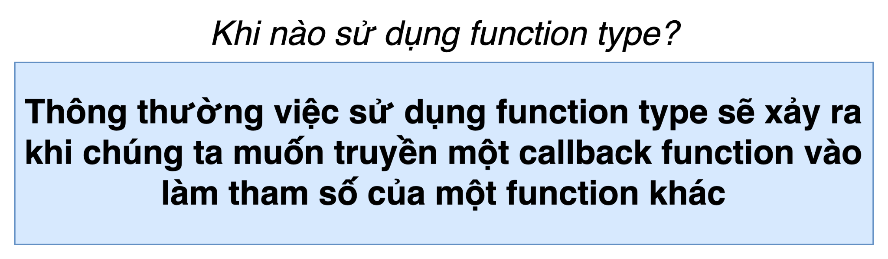
3. Kiểu dữ liệu function trong Typescript

Slide 11
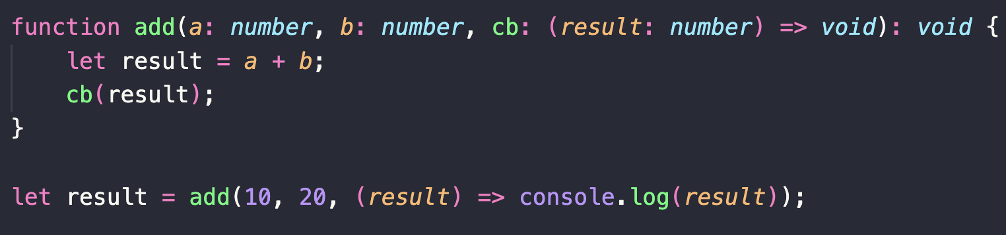
3. Kiểu dữ liệu function trong Typescript
Function type

Slide 12
TỔNG KẾT
Nắm được các kiến thức cơ bản kiểu dữ liệu tuple, enum, union type
Nắm được cách đặt bí danh cho type trong Typescript
Nắm được các kiến thức cơ bản về kiểu dữ liệu Function trong Typescript

Slide 13
KẾT THÚC
HỌC VIỆN ĐÀO TẠO LẬP TRÌNH CHẤT LƯỢNG NHẬT BẢN

